Slide 1


Инструкция получения сертификата для использования в двухфакторной аутентификации VPN подключения
Департамент информационных технологий
Алматы 2023 год

Slide 2

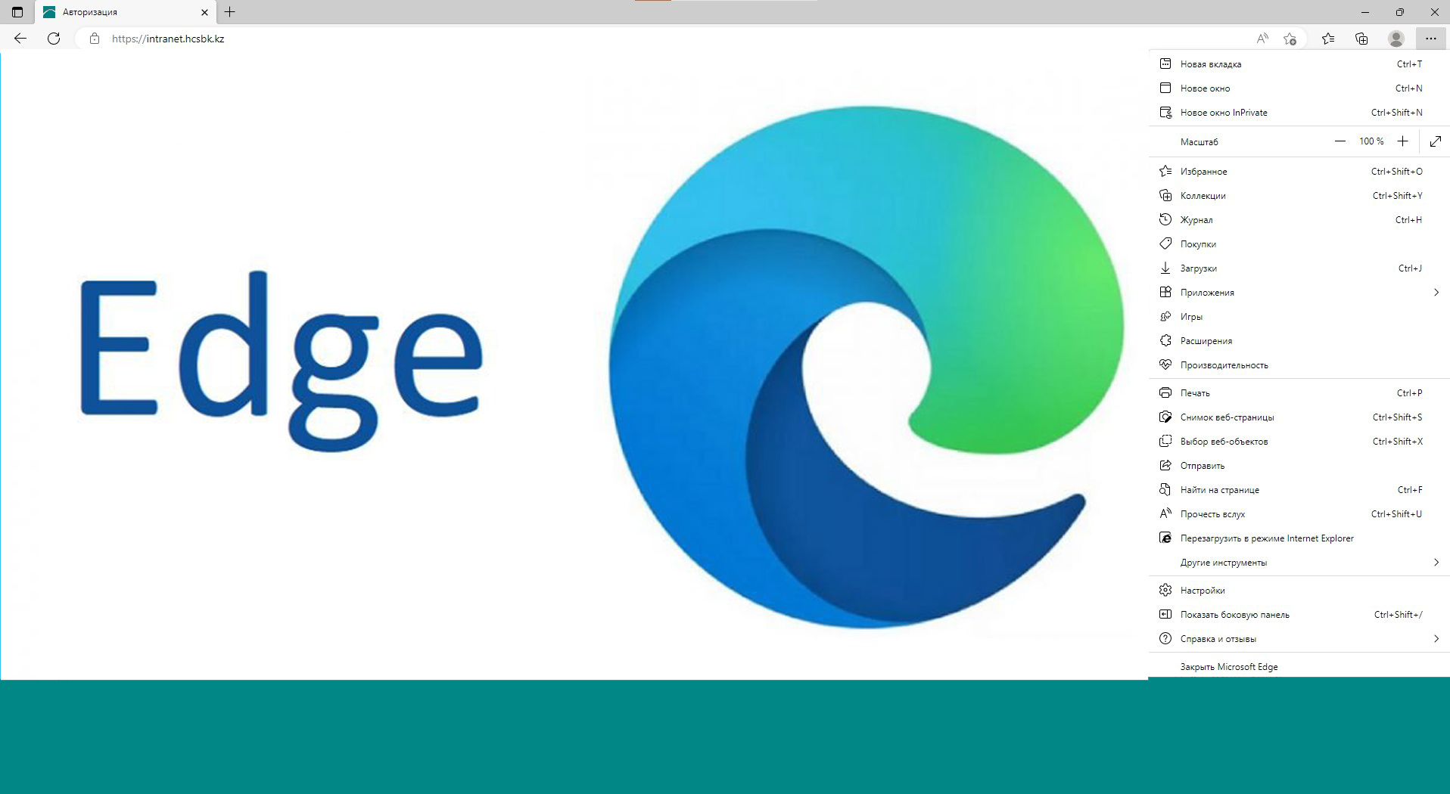
На рабочем компьютере Открыть браузер Microsoft Edge перейти в настройки браузера
1
2

Slide 3
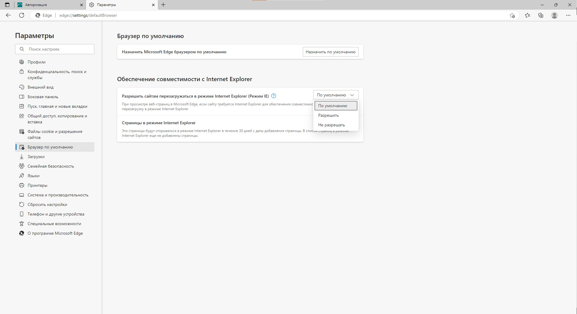
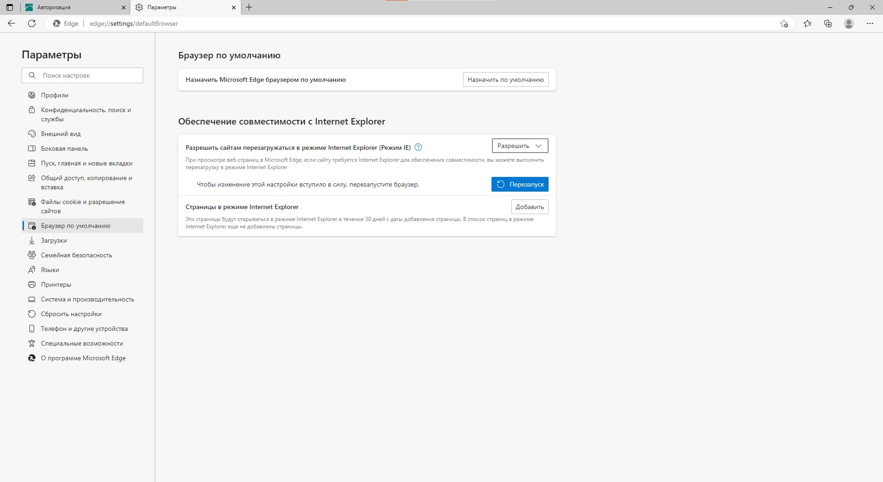
Открыть вкладку Браузер по умолчанию: Нажать разрешить
4
3
После проделанных действий нажать кнопку перезапустить браузер и заново зайти в настройки
5
6

Slide 4
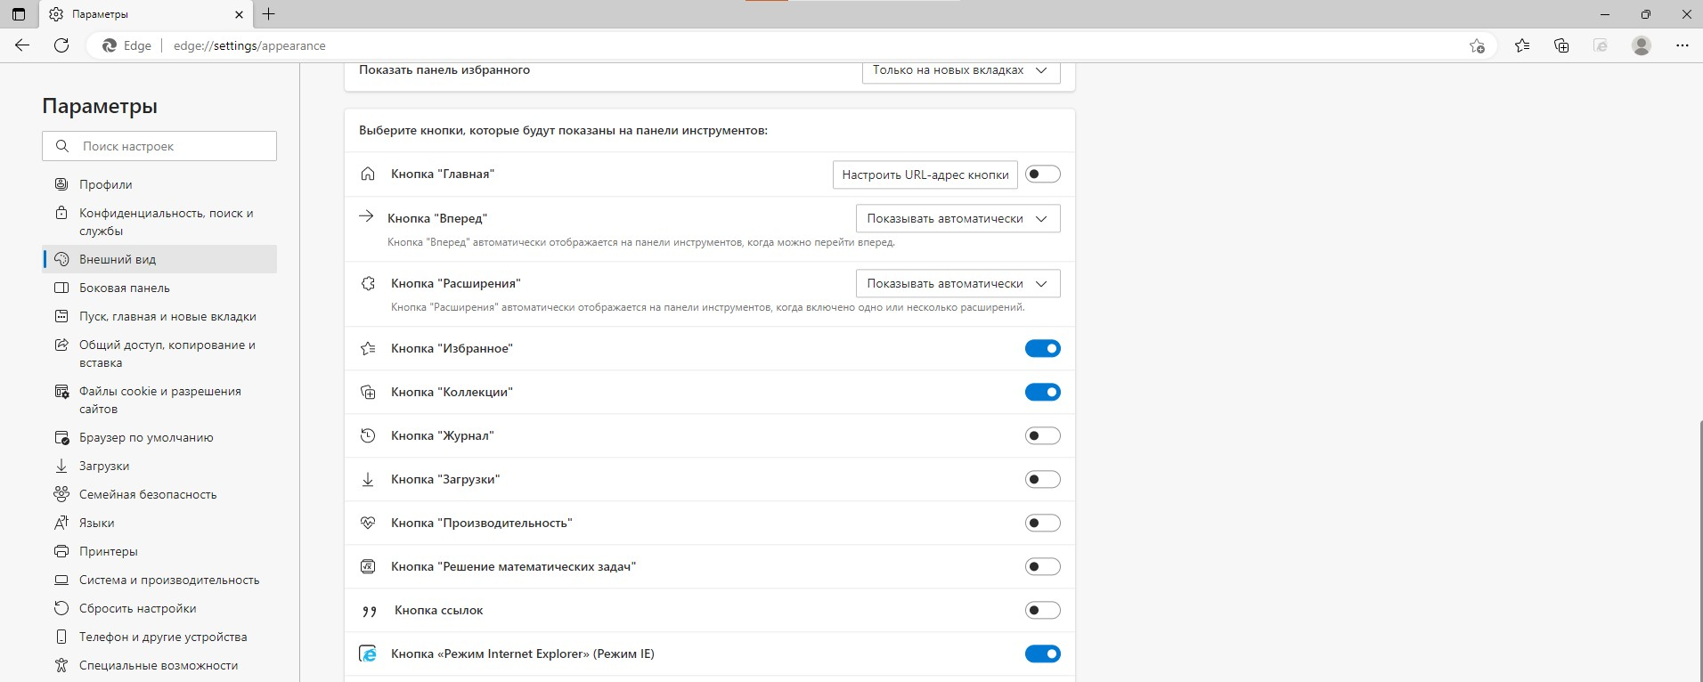
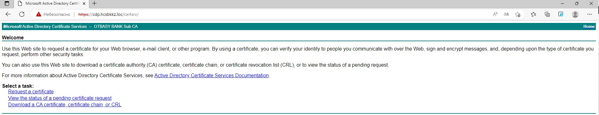
В настройках браузера перейдите во вкладку Внешний вид: Активируйте режим IE
7
internet explorer
8
Откройте новую вкладку и перейдите по адресу https://cdp.hcsbkkz.loc/certsrv
активируйте режим Internet Explorer
9

Slide 5
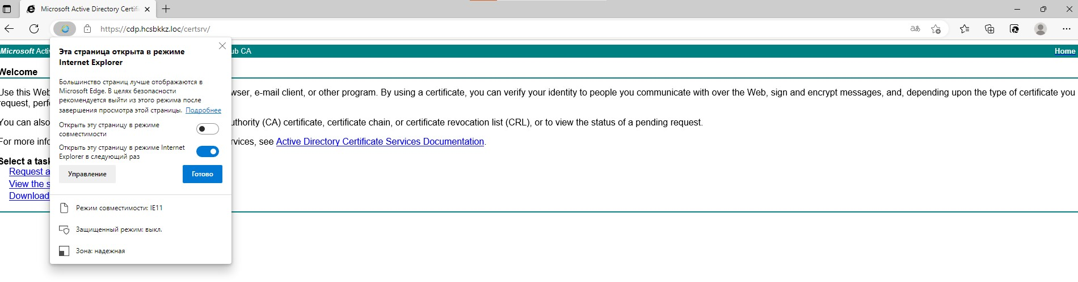
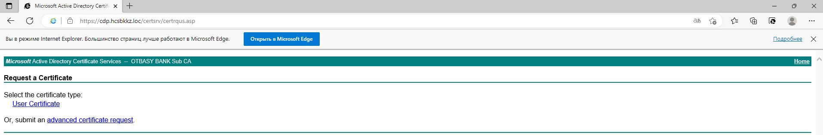
Вкладка должна быть открыта в режиме Internet Explorer (нажимаем готово)
10
11
Переходим к выпуску сертификата: Выбираем Request a certificate
12
Выбрать: User Certificate
13

Slide 6
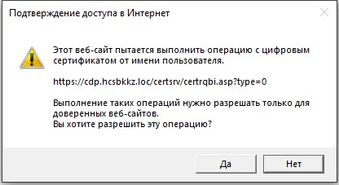
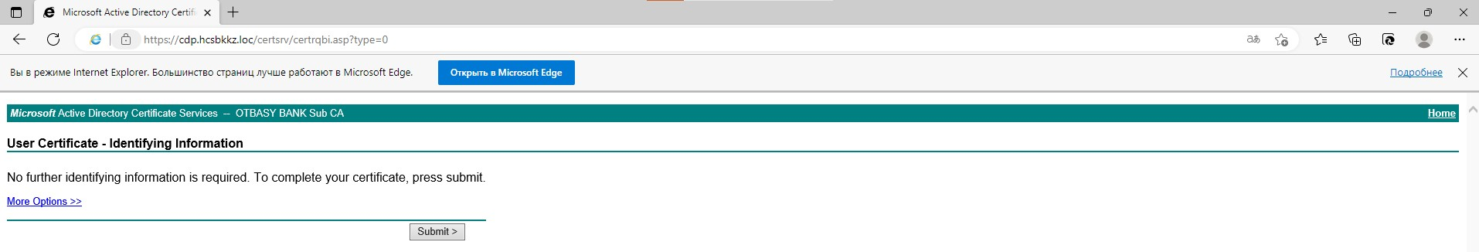
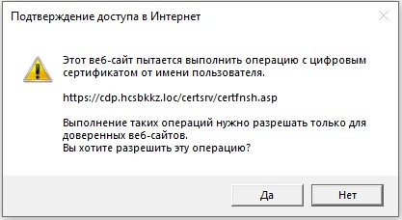
Нажимаем: ДА
14
Далее нажимаем: Submit
15
Нажимаем: ДА
16

Slide 7
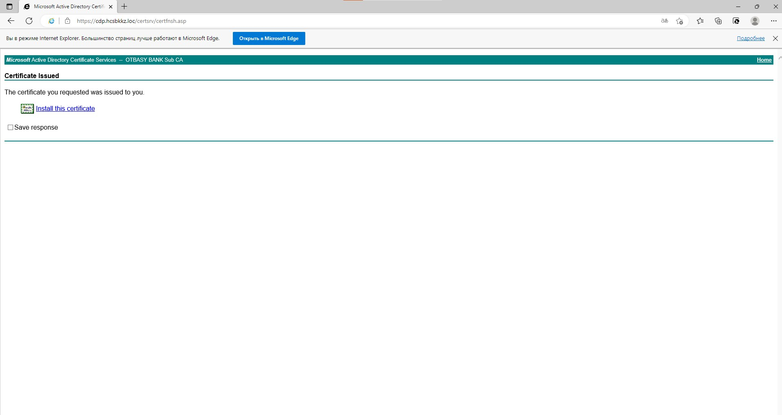
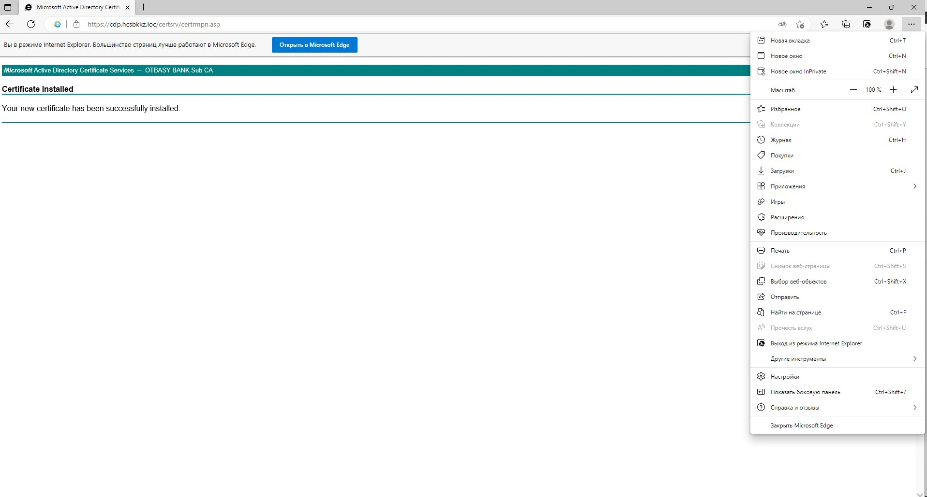
Жмем:Install this certificate
17
После установки сертификата переходим в настройки браузера
18

Slide 8
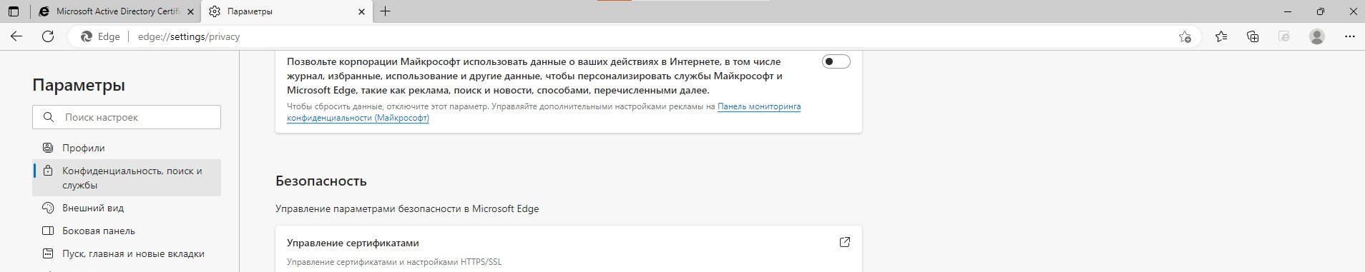
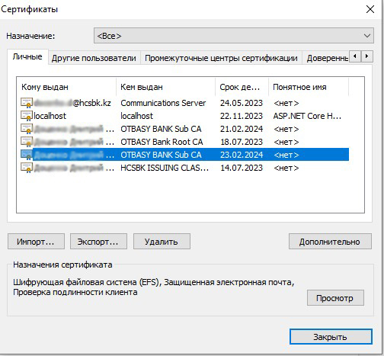
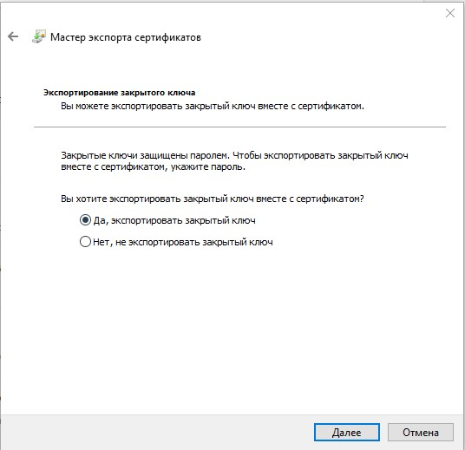
В настройках браузера переходит во вкладку Конфеденциальность и открываем управление сертификатами
19
20
Выбираем нужный сертификат в оснастке Сертификаты и нажимаем Экспорт далее
21
22

Slide 9
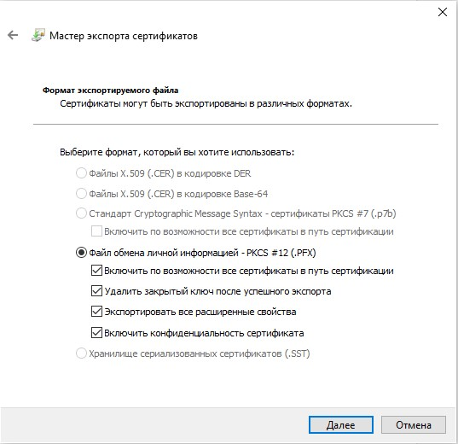
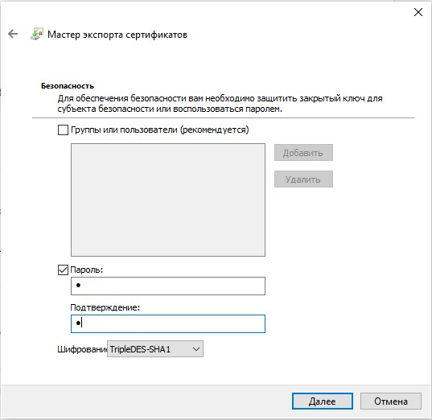
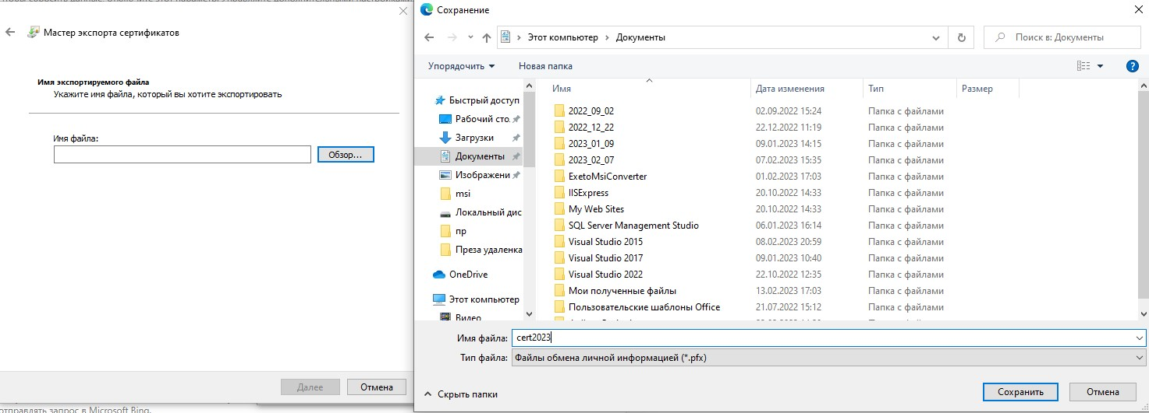
Проставляем все галочки. Придумываем и вводим пароль (понадобится при последующей установке на домашний компьютер): Нажать далее
23
24
Выбрать месторасположение для сохранения итогового файла сертификата придумать название файла сертификата и указать в поле Имя файла. Нажать Сохранить
25
26

Slide 10
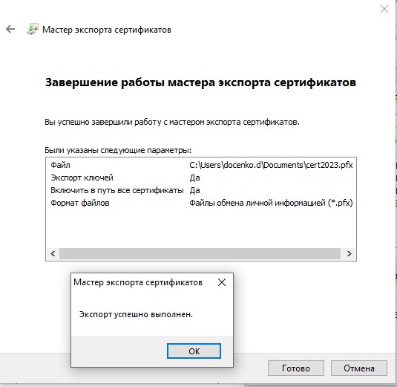
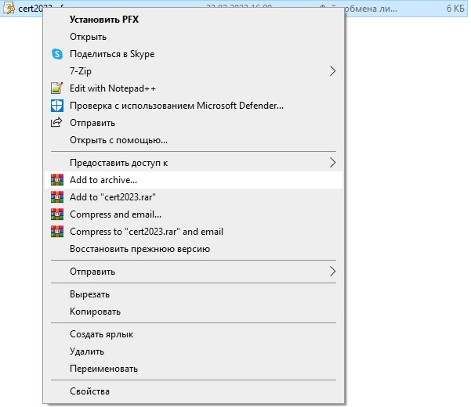
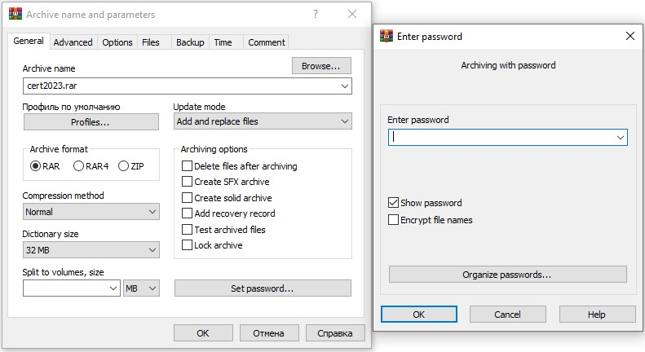
Сертификат успешно экспортирован
Выберите сертификат: Добавьте в архив и установите пароль. Отправьте на личную почту
29
27
28

Slide 11
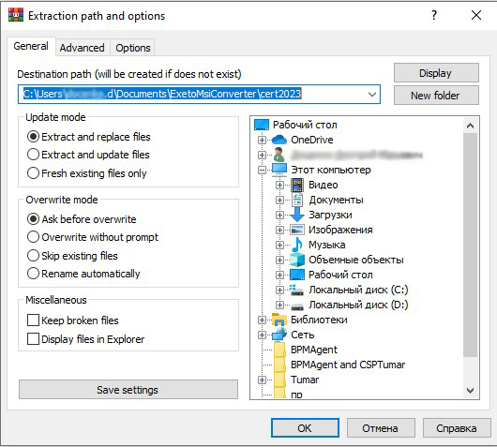
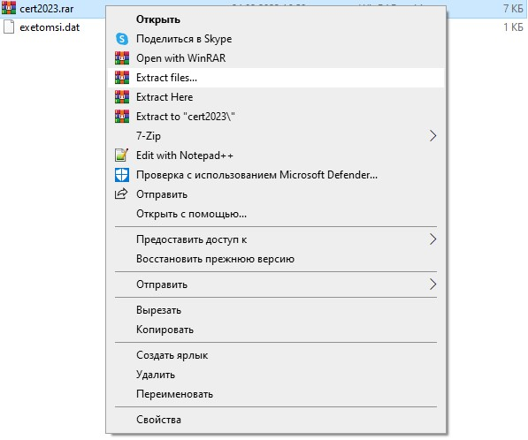
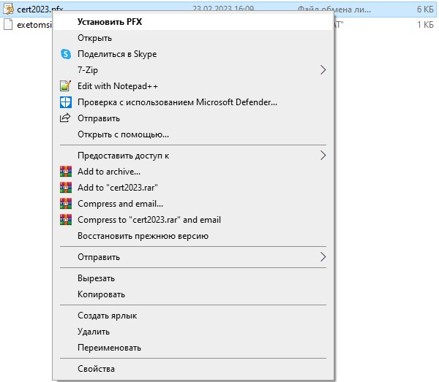
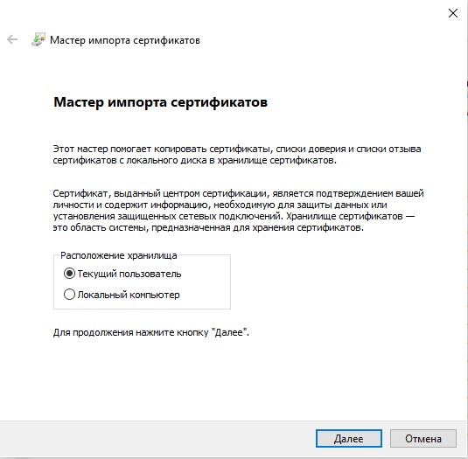
Установка сертификата на домашнем компьютере
На домашнем ПК открываем почту, скачиваем архивированный файл с сертификатом извлекаем его на рабочий стол. Установить PFX или двойным кликом мышкой по файлу сертификата: Откроется окно установки,жмем далее
30
31
32
33

Slide 12
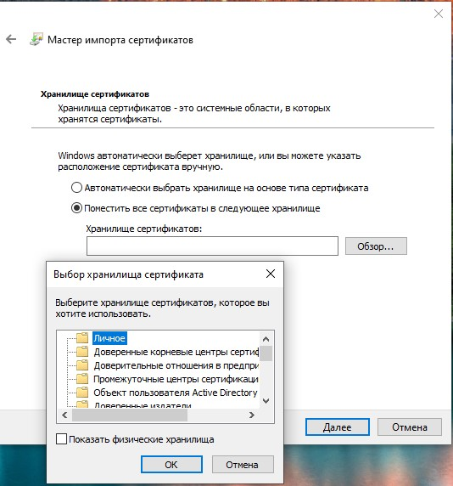
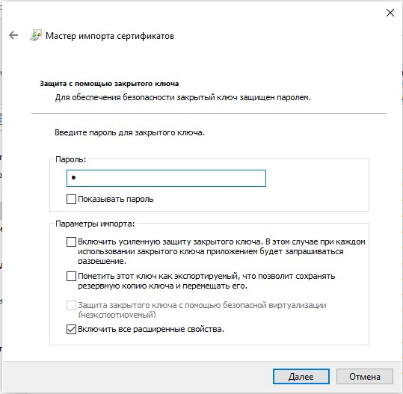
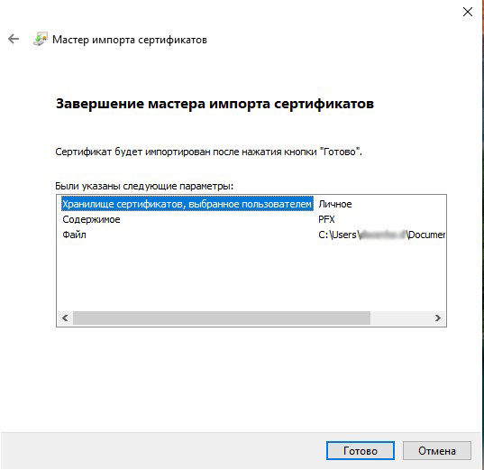
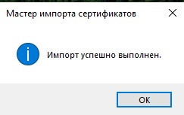
Указать пароль который придумывали и указывали при экспорте сертификата, настройки оставить по умолчанию.
35
34
36
Выбрать “Поместить все сертификаты в следующее хранилище” и Выбрать хранилище сертификатов “Личное” Нажать Ок Должно появится сообщение об успешном импорте
37

Slide 13
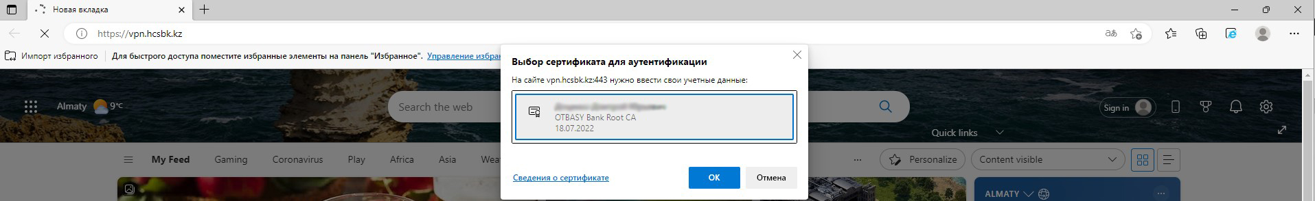
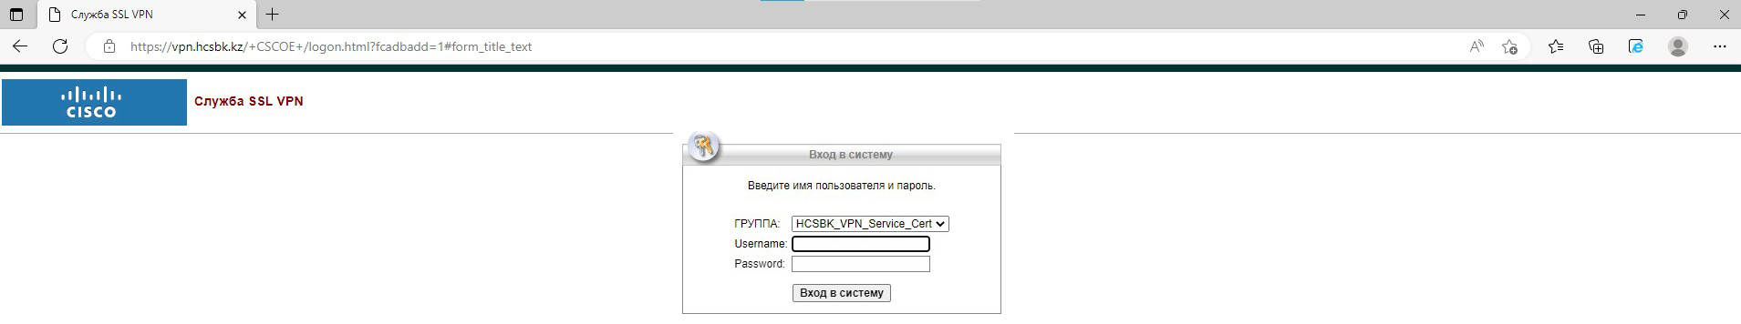
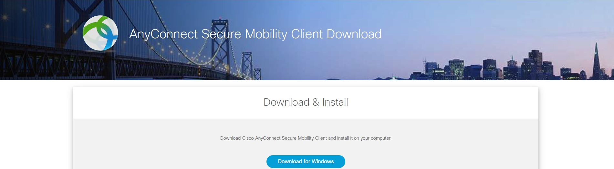
Открываем на домашнем ПК браузер Microsoft Edge и переходим по ссылке
https://vpn.hcsbk.kz выбираем сертификат и жмем Ок
38
39
Вводите ваши логин и пароль от учетной записи рабочего компьютера, нажимаете скачать
40
41

Slide 14
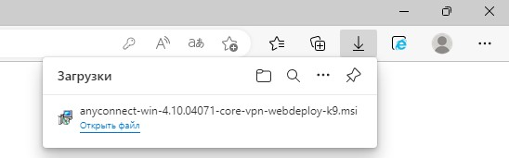
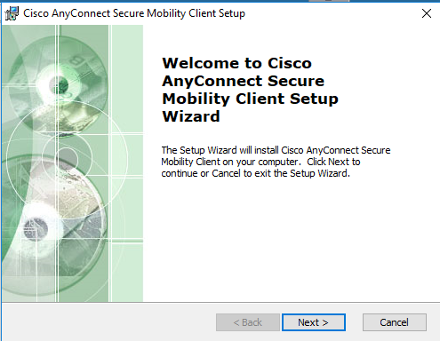
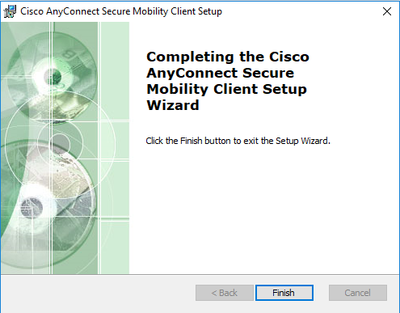
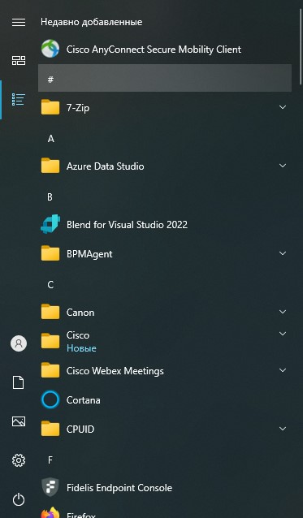
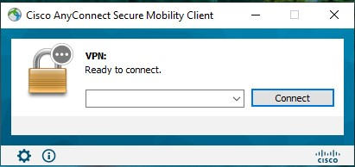
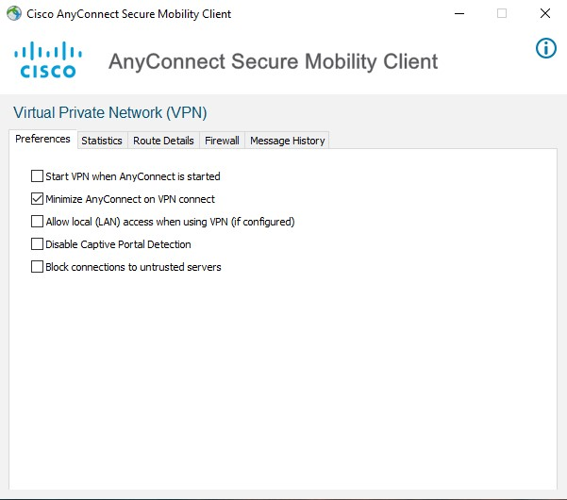
Открываем загрузки и запускаем установочный файл: Жмем везде “Next” “Next” “Finish”
42
43
44
Находим в пуске Cisco AnyConnect.Запускаем переходим в настройки и снимаем галочку
45
46
47

Slide 15
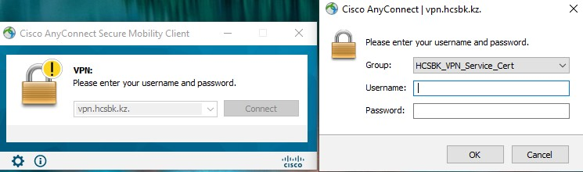
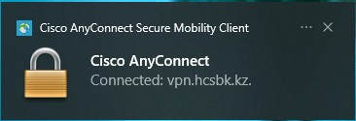
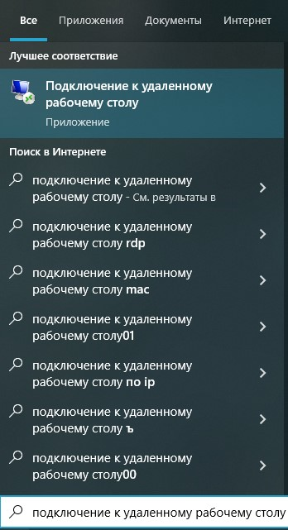
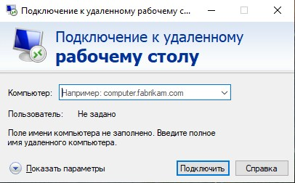
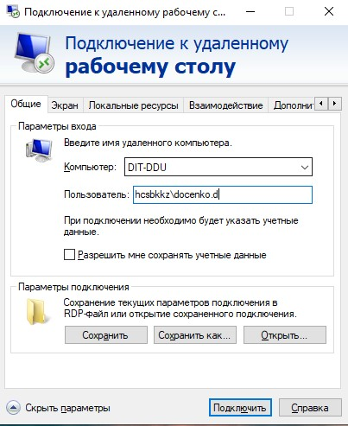
В строке подключения введите vpn.hcsbk.kz нажмите Connect:В появившемся окне введите логин и пароль от рабочего компьтера. VPN соединение подключено
49
50
48
В поиске находим Подключение к удаленному рабочему столу, нажимаем показать параметры, В графу компьютер ввести имя своего рабочего компьютера, в графу пользователь ввести свою доменную учетную запись (логин и пароль с которым вы входите на свой рабочий компьютер) вместе с именем домена hcsbkkz\ (как на примере)
51
53
52
54
Скачать инструкцию можно здесь:
\\fserver\distr\Инструкция для удаленного подключения
55

